Slide 1
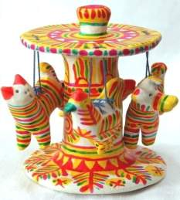
Выполнила: воспитатель Пучкова Елена Викторовна
Муниципальное бюджетное дошкольное образовательное учреждение
«Детский сад комбинированного вида № 19 «Рябинка» __________________________________________________________________
658204, г. Рубцовск, ул. Комсомольская, 65
тел.: (38557) 7-59-69
Е-mail: ryabinka.detskiysad19@mail.ru

Slide 2
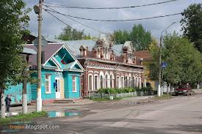
.
Филимоновская игрушка родилась в селе Филимонове, Одоевского района , Тульской области.
Впервые упоминается в древних летописях XVI века, а на самом деле еще более древняя. Деревня находится около больших залежей глины.

Slide 3
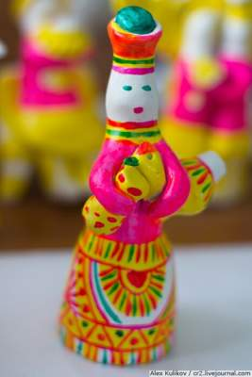
История возникновения филимоновской игрушки
Согласно существующей легенде, еще при царе Иване Грозном в том месте возникло великое ремесло — гончарство, и во владении у князя Воротынского был знаменитый гончар Филимон, в честь которого и прозвана данная роспись. Считается, что именно он смог найти качественную глину, которая потом расписывалась в превосходные филимоновские узоры или орнаменты

Slide 4
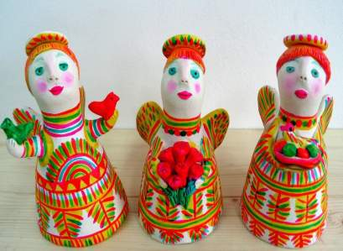
Свое происхождение она имеет еще задолго до палеолита, так как были найдены древние гончарные черепки изделий, которые датируются именно к IX—XI вв. Более большого распространения достигла в XIX веке, потому как появились уже более качественные акриловые краски, которыми можно было пользоваться для совершенной росписи.

Slide 5
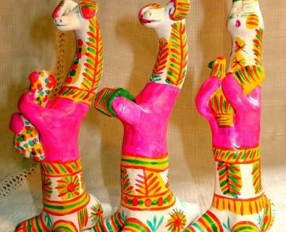
Созданные игрушки-свистульки с филимоновской росписью хранятся в течение длительного времени. Они пережили множество различных событий. Их все лепили и разукрашивали. Начинали мастера из Филимоново это делать поздно осенью и сушили на печках, а затем в феврале и марте их обжигали. Затем брали краски и разукрашивали их. По традиции жители деревни Филимоново игрушками торговали на организованных ярмарках в Пасху и это был один из основных их заработков.

Slide 6
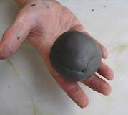
Глину до сих пор добывают в окрестностях Филимоново и Одоева. Каждая игрушка делается из одного куска. В этих местах неплодородные земли, зато много уникальной синеватой глины. Поэтому жители занимались гончарным делом. Мужчины лепили горшки, а женщины - глиняные игрушки. Вообще производство игрушек всегда было побочным делом. Сейчас наоборот, посуда уже никого не интересует.

Slide 7
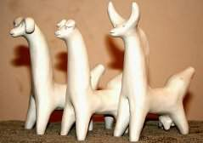
Ещё недавно в одном из оврагов в Филимоново можно было увидеть развалины большого горна - гончарной печи. Теперь же игрушки обжигают в электрической и не такой большой
Игрушка после печи посветлела, теперь нужно её раскрасить. Делается это анилиновыми красками. В промысле используются 3 цвета - желтый, малиновый и зелёный. Очень редко фиолетовый и синий. Желтый является основным. Его наносят широкими кистями и достаточно грубо

Slide 8
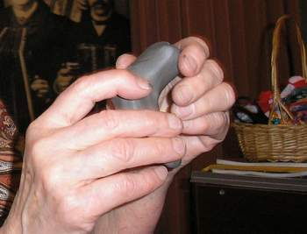
Глинку разминают, как тесто, пока она не станет податливой и "послушной".
Вся игрушка лепится из цельного куска. Это целое искусство - прочувствовать пропорции и форму. Лепка - настоящая "гимнастика для мозга". Глина из деревни Филимоново – синевато-серого цвета, после обжига становится белой.

Slide 9
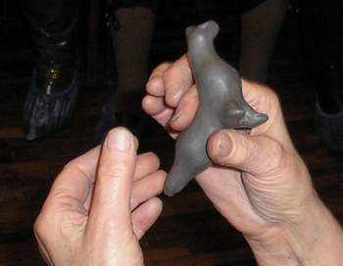
Это только кажется, что все просто и быстро, на самом деле на изготовление игрушки иногда уходит по несколько часов.

Slide 10
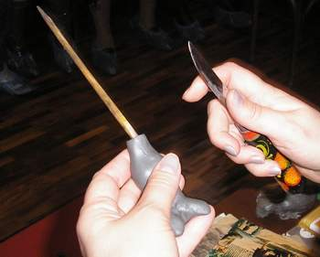
С помощью деревянной спицы и ножа из обычной фигурки делают свистульку.

Slide 11
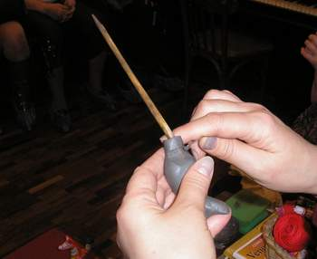
Чтобы правильно сделать надрез, нужно тренироваться. Но можно попробовать и новичку - возможно, руки сами вам подскажут.

Slide 12
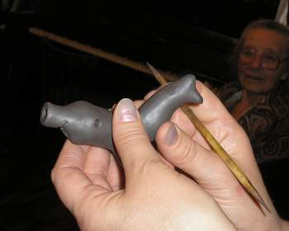
По бокам делают дополнительные отверстия для того, чтобы свистулька издавала разные звуки и можно было играть мелодии.

Slide 13
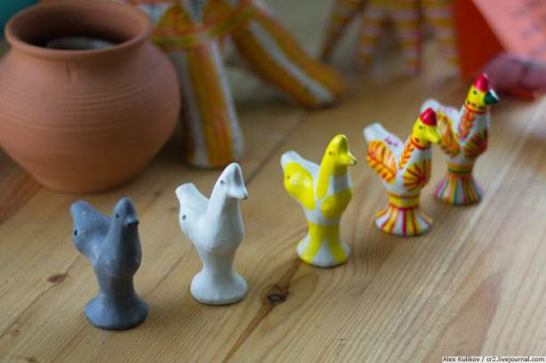
Последовательность раскрашивания игрушки

Slide 14
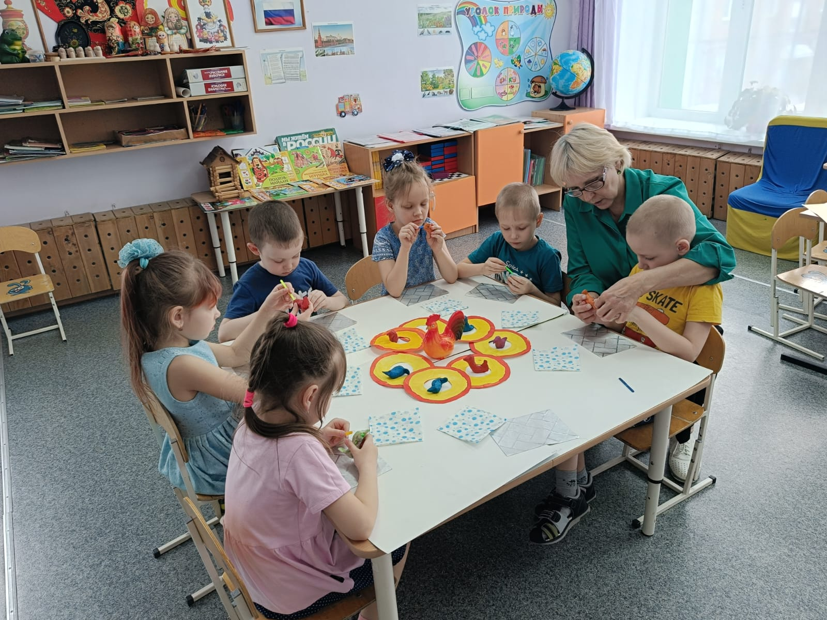
У игрушек есть общие черты, определённые узоры и росписи -Зигзаги, ёлочки, солнце, ягоды.

Slide 15
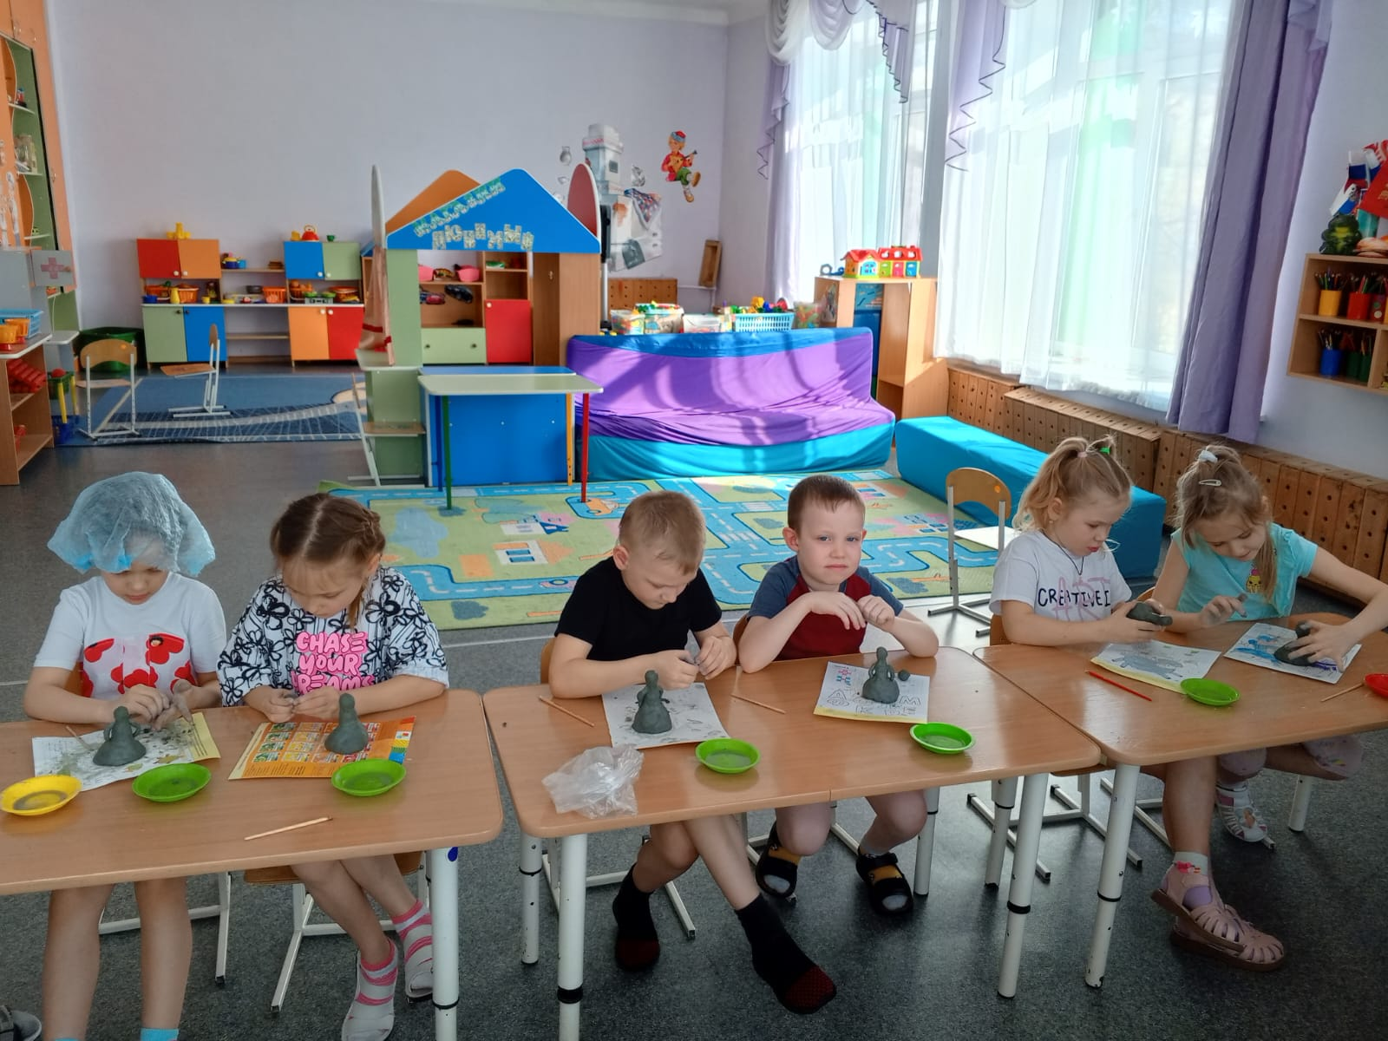
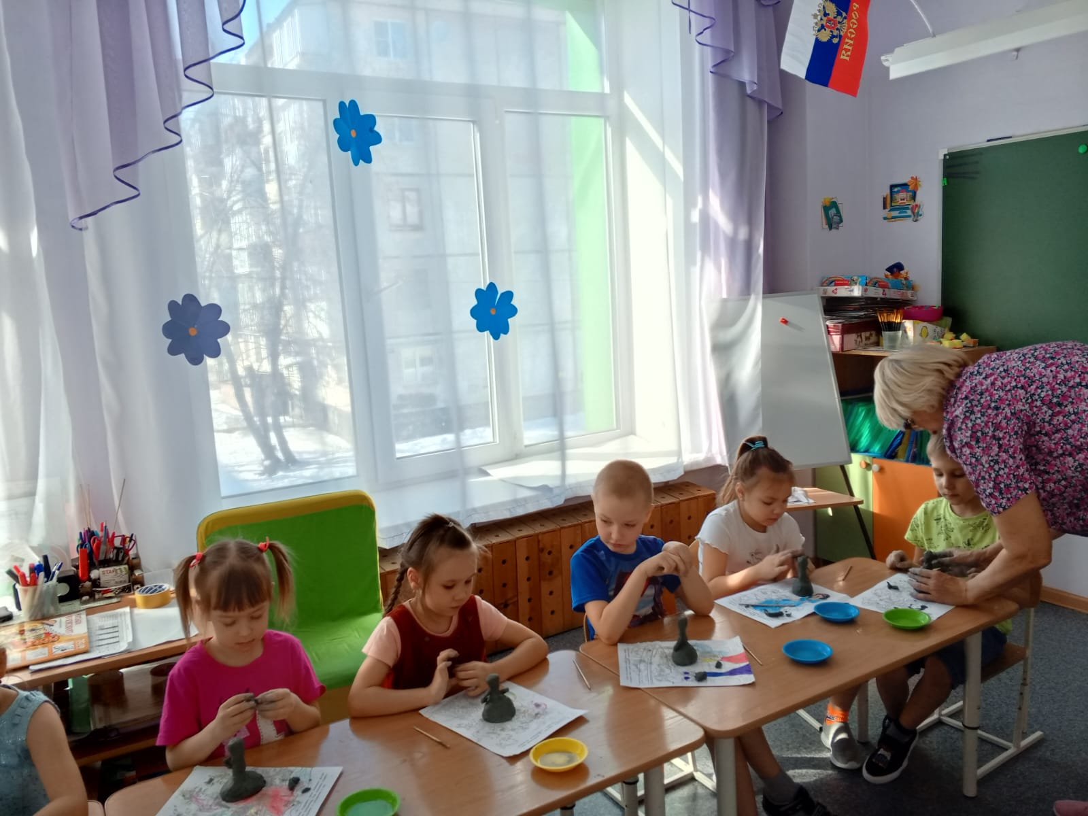
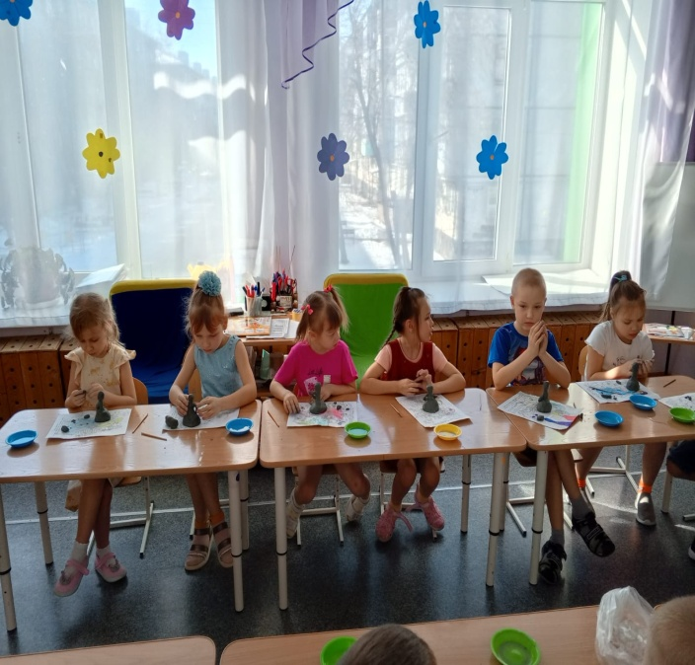
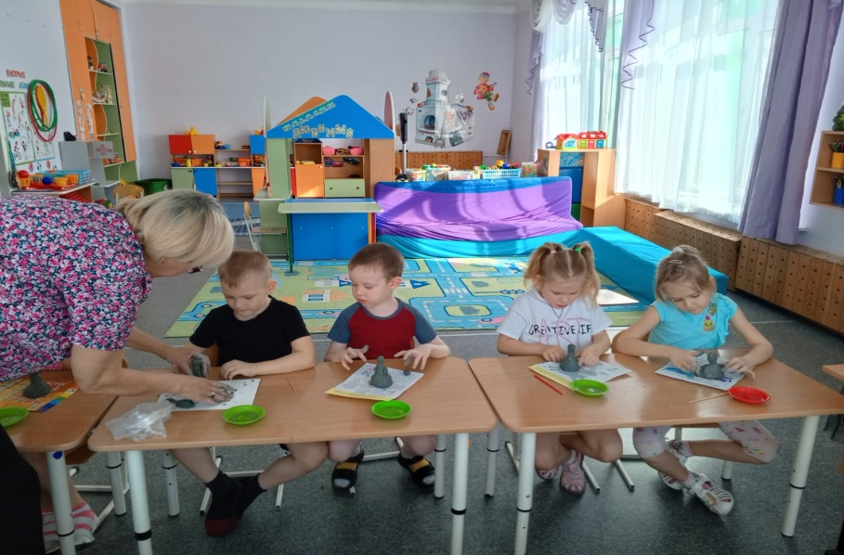

Slide 16
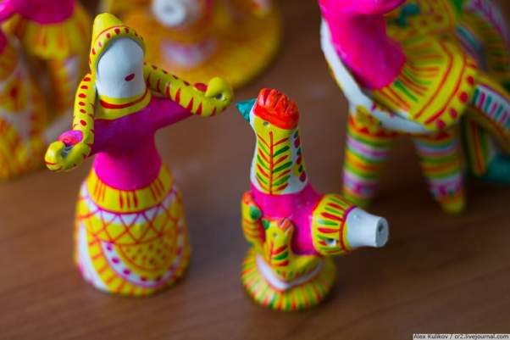
Лица либо не прорисовываются вообще, либо наносятся небольшими штришками. Это связано с тем, что в древности боялись сглазить человека, нарисовав лицо

Slide 17
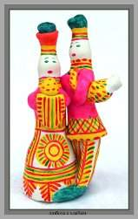
Все филимоновские игрушки-свистульки

Slide 18
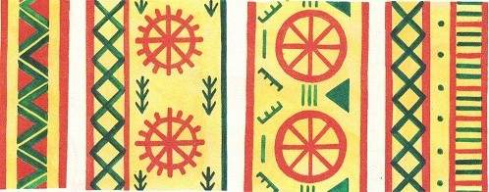
Филимоновские узоры бывают простые и сложные. Простые состоят из цветных чередующихся полос.

Slide 19
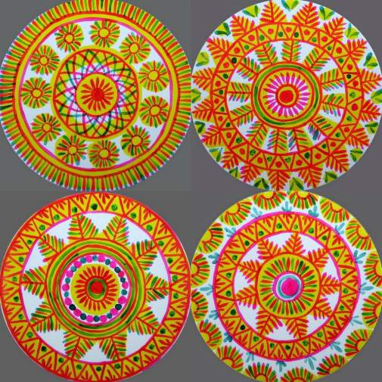
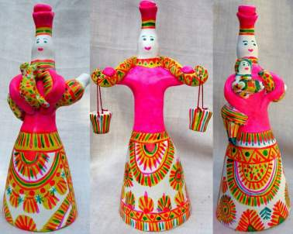
Сложные узоры это: ветвистая «елочка», «солнышко».

Slide 20
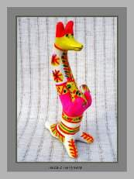
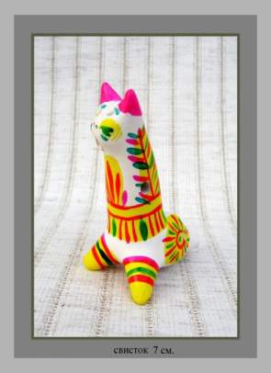
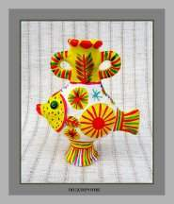
Некоторые игрушки удивляют своей фантазией.

Slide 21
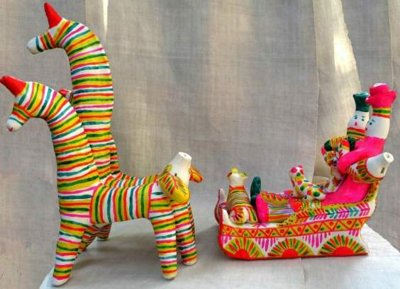
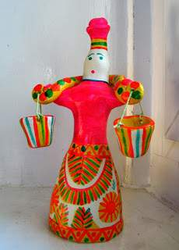
СЛОЖНЫМИ УЗОРАМИ УКРАШАЛИ фигурки людей.

Slide 22
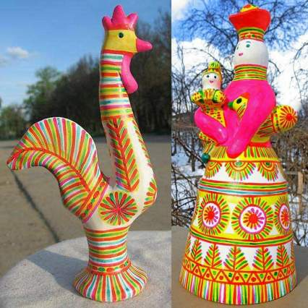
Рядом с женщиной, как правило, всегда изображали птиц. Именно птицы в старину считались образом воскрешения всего живого на Земле. Рассвет, пробуждение земли, природы - это все олицетворение птиц.
Ни одна из игрушек не похожа на настоящие фигуры зверей и птиц. Фигуры людей напоминают их очень отдаленно. Понять, кто из людей вылеплен из глины, можно только благодаря деталям одежды, на которых присутствуют определенные элементы филимоновской росписи.

Slide 23
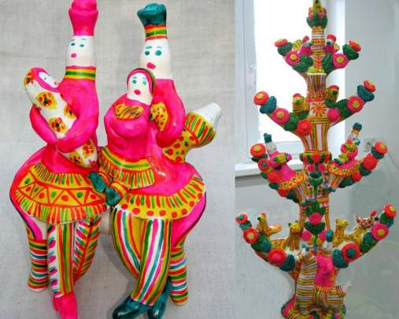
У женщины, как правило, одежда состоит из юбки-колокола и блузы, а у мужчины - яркая рубаха и штаны.
Филимоновская роспись очень необычная, смелая, завораживающая взгляд. Узоры на одежде говорят о самом главном - о связи человека с природой.

Slide 24
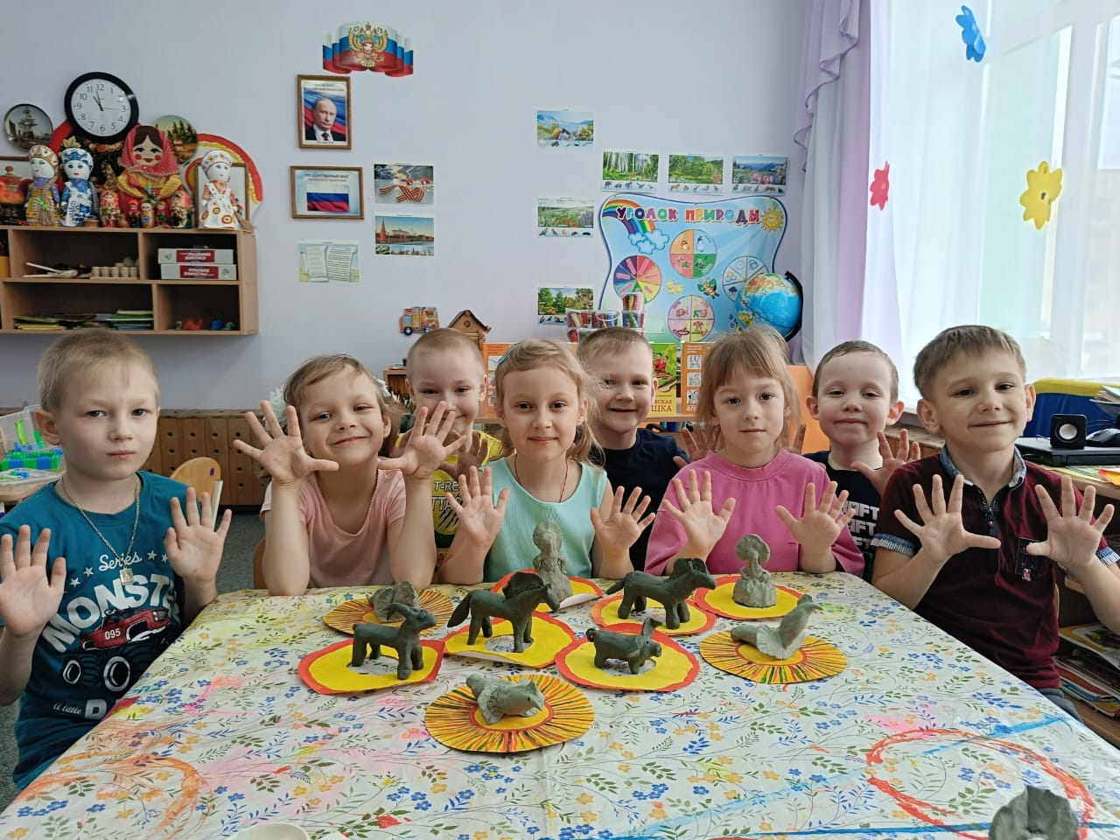
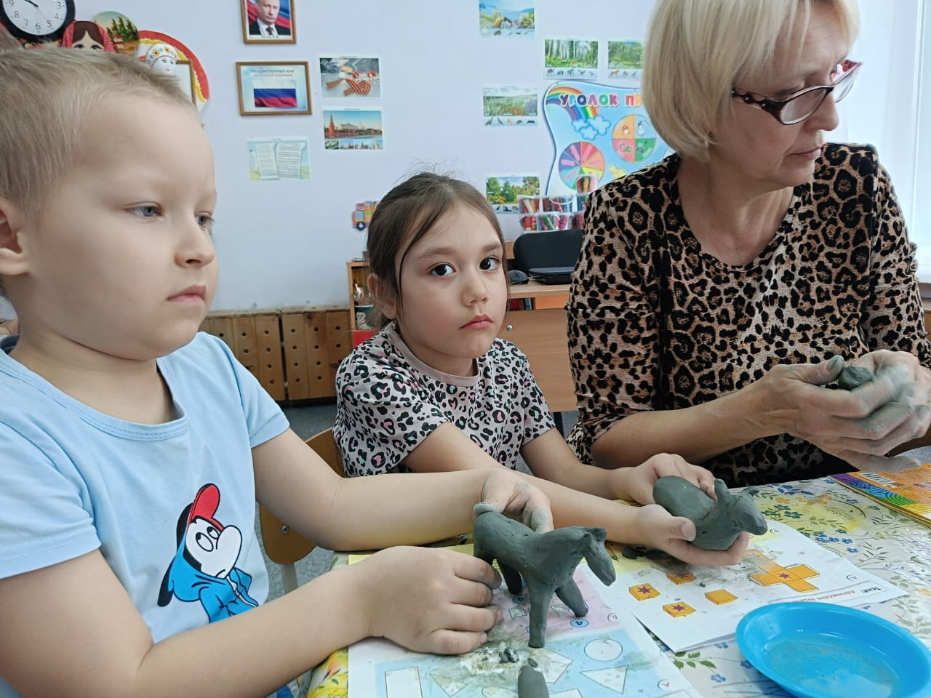

Slide 25
Руки-мастера боятся

Slide 26
Спасибо за внимание!

